Slide 1

Des expressions figées avec des animaux
Pazakou Théodora
1564201600083

Slide 2

Une hirondelle ne fait pas le printemps
Ένας κούκος δεν φέρνει την άνοιξη

Slide 3

Avoir une mémoire d’éléphant
Έχω μνήμη ελέφαντα

Slide 4

Être rusé comme un renard
Είναι πονηρός σαν αλεπού

Slide 5

Acheter chat en poche
Παίρνω γουρούνι στο σακί

Slide 6

Travailler comme un cheval
Δουλεύω σαν σκυλί

Slide 7
Avoir une mémoire de poisson rouge
Έχω μνήμη χρυσόψαρου

Slide 8

Poser un lapin
Στήνω κάποιον, αργοπορώ

Slide 9
Chat échaudé craint l’eau froide
Όποιος καεί απ’ το χυλό, φυσάει και το γιαούρτι

Slide 10

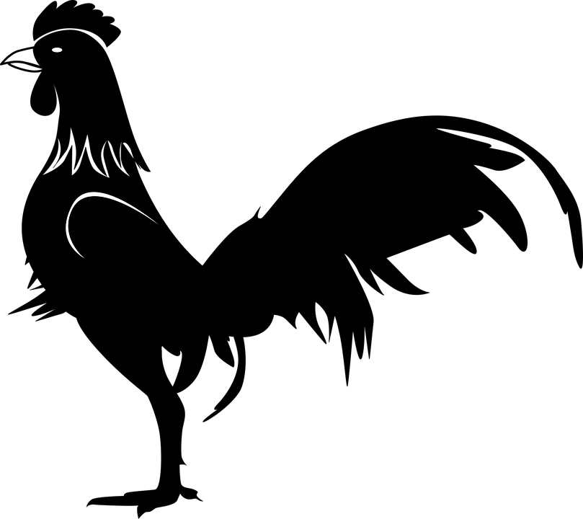
Passer/sauter du coq à l’âne
Περνάω από το ένα θέμα στο άλλο, από την Πόλη έρχομαι και στην κορφή κανέλλα

Slide 11
À cheval donné, on ne regarde pas les dents
Του χάριζαν γάιδαρο και τον κοίταζε στα δόντια

Slide 12
Avoir un chat dans la gorge
Είμαι βραχνιασμένος, έχει κλείσει ο λαιμός μου

Slide 13

Avancer comme un escargot
Πηγαίνω σαν σαλιγκάρι

Slide 14
Être comme un coq en pâte
Περνάω ζωή και κότα

Slide 15
Sources:
Dictionnaire francais-grec moderne. Γαλλοελληνικό λεξικό. Εκδόσεις: Πατάκη σε συνεργασία με τον εκδοτικό οίκο Larousse.
Google images

